Slide 1
Golden Retriever

Slide 2
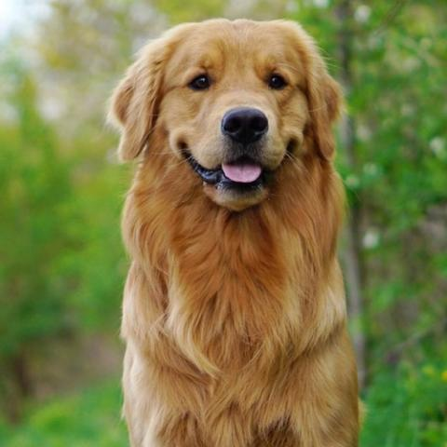
A Golden retriever (magyarul arany retriever) skót eredetű, középtermetű vadászkutya. Gyakran alkalmazzák segítőkutyaként, de kedves, barátságos természete miatt a városlakók körében is népszerű háziállat.
Származási helye: Nagy-Britannia.
Kialakulása Lord Tweedmouth nevéhez fűződik.

Slide 3
Tulajdonságai
Játékos
Kiváló vadászkutya
Hibátlan temperamentumú
Intelligens
Könnyen képezhető
Elsőrangú kiállítási eb
Jó családi kedvenc, szereti a gyerekeket
Elegáns, mindenkivel barátságos
Szereti a vizet

Slide 4
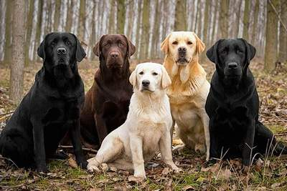
A fajta színei
Négy szint különböztetünk meg:
fehér
arany
barna
fekete
vörös-fekete (nagyon ritka)
A színeken kívül a szőrük hossza szerint is fel lehet osztani a hosszú(8-10 cm) és a rövid(4-6 cm) szőrűekere

Slide 5
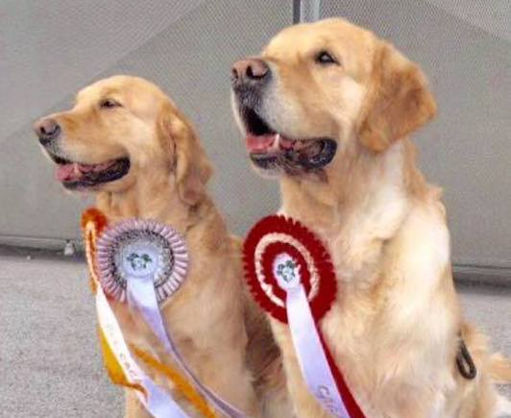
Méretük
(Kan)Him egyed:
56–61 cm,
29-36 kg
(Szuka)Női egyed:
27–33 kg
51–56 cm

Slide 6
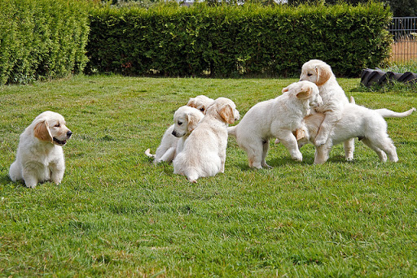
Alom/Életkor
Legtöbbször egy alomban 7-9 kiskutya születik
Az átlagos életkor az eleséges kutyáknál a 10-14 év

Slide 7
Források
https://www.kutya-tar.hu/fajtak/golden-retriever
https://tinyurl.com/y6g38w7g
https://tinyurl.com/y5j5kvjl
https://tinyurl.com/y538e4yl
https://tinyurl.com/y3p6r6qr
https://tinyurl.com/y538e4yl

Slide 8
Köszönöm a figyelmet
Kővágó Levente

